Slide 1
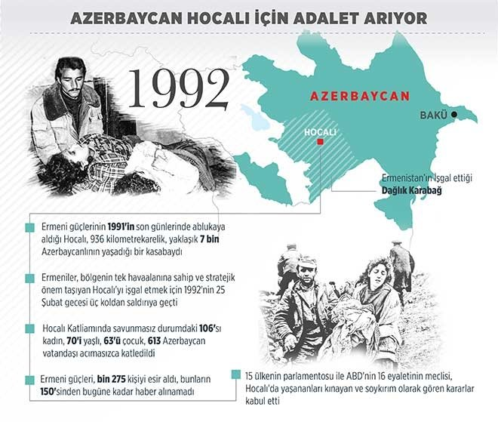
DAĞLIK KARABAĞ SORUNU VE
HOCALI KATLİAMI (26 ŞUBAT 1992)

Slide 2
DAĞLIK KARABAĞ SORUNU
Bugün Azerbaycan diye anılan bölgenin bütünü, uzun bir süre Pers egemenliği altında kalmıştır. Yedinci Yüzyıldan, yani bölgede Arap egemenliği başladıktan sonra, bölgede yaşayanların Zerdüşt dininden ayrılarak, İslam’ı benimsedikleri bilinir. Onbirinci Yüzyılda ise, bölgeye gelen Oğuz Türkleri, bölgenin dilini Türkçeleştirmiş ve burada lslamiyeti kabul etmiştir. Türklerin (Selçukluların) bölgedeki egemenliğine son veren Moğol istilası olmuştur. Onüçüncü Yüzyıl, Moğol istilasının yaşandığı ve ardından gelen İlhanlı egemenliğinin başladığı dönemdir. İlhanlıların ardından ise, Türkmenlerin devletleri olan Karakoyunlu ve Akkoyunlu devletleri bölgeye egemen olmuşlardır.
Onbeşinci Yüzyılda bölgesel bir devlet olan Şirvan Şahların Azeri devleti ortaya çıkmıştır. Onaltıncı Yüzyıl başlarında ise Azerbaycan, Safevi soyunun kurduğu İmparatorluğun merkezi güç bölgesi durumuna gelecektir. Safevi soyunun bölgedeki egemenliği iki yüz yıldan fazla sürecek ve bu devlet, 1722'de iç kargaşa ve Moğul istilası sonunda yıkılacaktır.

Slide 3
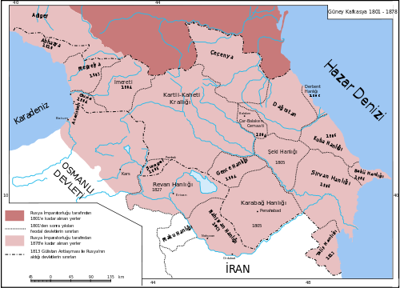
DAĞLIK KARABAĞ SORUNU
Onsekizinci Yüzyıl ortalarından başlayarak, bölgede (bugünkü Azerbaycan ile İran Azerbaycanı'nda) dokuz hanlık kurulmuştur. Bunlardan biri olan Karabağ Hanlığı, Ondokuzuncu Yüzyıl başlarına kadar bagımsızlığını sürdürecektir.
Ruslar, Onsekizinci Yüzyıl sonlarından başlayarak Kuzey Karadeniz ve Kafkasya'da yayılmaya başlamışlardır. Önce, Karabağ da dahil bazı hanlıkları, 1800'lerin başlarında «himaye» antlaşmalarıyla kendisine bağlayan Rusya, ardından da öteki Azeri hanlıklarını silah zoruyla ele geçirmeye çalışmıştır.

Slide 5
DAĞLIK KARABAĞ SORUNU
Daha önce Karabağ'da çok az sayıda bulunan Ermenilerin bu bölgedeki varlığı, 1828'den sonra izlenen Rus politikasıyla hızla artmıştır. Zaten, Ermeniler de 1978'de Karabağ'daki varlıklarının 150'nci yıldönümünü kutlamışlardır. Dağlık Karabağ'da, 1919 yılında, İngiliz verilerine göre, Azeri-Ermeni nüfus oranı üçe iki Azerilerin Iehineydi. Ermeni nüfusun Dağlık Karabağ'da bugünkü gibi çoğunluk durumuna gelmesi, Sovyetler Birliği yönetimi altında olmuştur.
Karabağ, 7 Haziran 1923 tarihinden başlayarak, Azerbaycan sınırları içinde bir özerk il olarak tanımlandı.
Karabağ bunalımının son dönemi 1987 - 1988'de başladı. Ermeniler, Sovyetler Birliği'nin içine düşlüğü durumdan ve Soğuk Savaş koşullarının ortadan kalkmaya yüz tutmasından cesaret alarak, önce 1987'de Karabağ ile ilgili isteklerini gündeme getirdiler.

Slide 6
DAĞLIK KARABAĞ SORUNU
Ermeniler, 1988'de Karabağ'da gösteriler yapmaya ve Dağlık Karabağ'da bir Ermeni-Azeri çatışmasını tahrik etmeye başladılar. Bu olaylar sırasında Ermenistan'da yaşayan Azerileri de katledilip, göçe zorladı.
1989 yılı başında Azerbaycan Hükümeti Karabağ'ın özerk statüsünü kaldırdığını açıkladı. 1 Aralık 1989'da ise Ermenistan Karabağ'ı ilhak etme kararını ilan etti. 1992 başında da Azerbaycan Cumrurbaşkanı Muttalibov, bu bölgeyi doğrudan doğruya Cumhurbaşkanlığına bağladığını açıkladı. Bunun ardından yeni bir Ermeni hareketi Karabağ'ı sardı.
30 Ocak 1992 tarihinde, Prag’da yapılan AGİK toplantısında hem Azerbaycan’ın hem de Ermenistan’ın bu konferansa üye olması sebebiyle konu uluslararası bir boyut kazanırken, 20 Şubat 1992’de Rusya Dışişleri Bakanlığı’nın girişimleri sonucu üç ülke Dışişleri Bakanları Moskova’da biraraya gelerek, çatışmaların bir an önce sona erdirilmesine ve yerleşim birimleri üzerindeki ablukanın kaldırılmasına karar vermiştir.

Slide 8
HOCALI KATLİAMI (26 ŞUBAT 1992)
25–26 Şubat 1992 tarihleri arasında ise Karabağ tarihindeki en kanlı katliam Hocalı’da gerçekleştirilmiştir. Bundan tam 26 yıl önce 26 Şubat 1992 tarihinde Ermenistan Silahlı Kuvvetleri Birlikleri Azerbaycan’ın Dağlık Karabağ bölgesinde Hocalı’da sivil halka karşı saldırıya geçmiş ve 613 Azerbaycan Türk’ü soydaşımızı hunhar bir şekilde katletmişlerdi.
26 Şubat 1992 günü yaşanan bu katliamın emri; dönemin Ermenistan Devlet Başkanı Robert Koçaryan tarafından verilmişti.

Slide 9
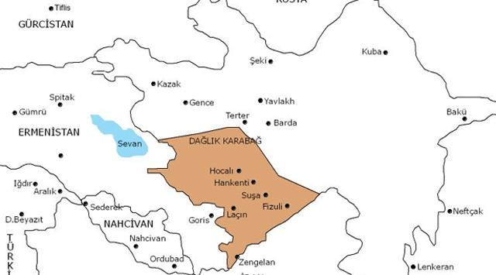
HOCALI KATLİAMI (26 ŞUBAT 1992)
Koçaryan’ın emriyle güçlü silahlarla donatılmış Hankendi’nde konuşlanmış bulunan Albay Zarvigarov komutasındaki Ermenilerden oluşan 366’ncı Rus Motorize Alayı, Hocalı’ya saldırarak tarihin en vahşî katliamlarından birini yapmışlardır.

Slide 10
HOCALI KATLİAMI (26 ŞUBAT 1992)
Ermenistan Devlet Başkanı Serj Sarkisyan’ın, Hocalı Katliamı’nın sorumlusu birliklerin başındaki iki liderden biri olduğunu ifade ettikten sonra hatta bazı kaynaklara göre katliam emirlerinin gerçek sahibi olduğunu da ifade edebiliriz. Nitekim Sarkisyan, İngiliz araştırmacı Thomas de Wall’un yaptığı bir röportajda o günleri matah bir şey yapmış gibi aşağıdaki şekilde değerlendirmektedir:
“Azerbaycanlılar Ermenilerin sivil halka karşı katliam yapmayacağını düşünmekteydiler. Biz bunu Azerbaycan’lılara şaka yapmadığımızı göstermek amacıyla ibret olsun diye yaptık.”

Slide 11
HOCALI KATLİAMI (26 ŞUBAT 1992)
Soykırımın suçunun parametrelerini şöyle değerlendirebiliriz:
Ermeniler, hemen her zaman yaptıkları gibi, 26 Şubat 1992 gecesi tanklardan açılan top ve roket saldırıları ile Hocalı Havaalanı’nı kullanılamaz hâle getirilerek kentin dış dünya ile ilişkisini tamamen kesmişlerdir. Bu hareket soykırım suçunun en önemli parametrelerinden biri olan kasıt, niyet (intention) ve saik (motivasyon) unsurunu bire bir ortaya koymaktadır. Diğer iki unsuru ise zaten soykırım suçunun olmazsa olmazıdır ve fiilen ortaya konulmuştur. Bunlardan birincisi soykırım suçunu işleyen bir örgütün bulunması, ikincisi de soykırımla ilgili bir planın bulunmasıdır. Örgütün adı sanı bellidir, planı ve uygulaması da ortalık yerdedir.

Slide 12
HOCALI KATLİAMI (26 ŞUBAT 1992)
Dünyayla irtibatı kesilen ve savunmasız kalan Hocalı’ya giren Rus destekli Ermeni askerleri çocuk, yaşlı, kadın, bebek demeden birçok insanımızı vahşice katletmişlerdi.
Düzenlenen saldırılar sonucu 613 Azerbaycan Türk’ünün hayatını kaybettiği resmi olarak açıklandı. Ancak kayıp sayısının bu rakamların çok çok üstünde olduğu bilinmektedir. Unutulmayacak bir şekilde 56 hamile kadın karnı yarılmış durumda bulunmuştur.
Bu alçak saldırıda 487 kişi ağır yaralanırken, 1275 kişi ise rehin alınmıştır. Ayrıca 1 milyondan fazla Azerbaycan Türkü de bölgeyi terk ederek Azerbaycan’a göç etmek zorunda kalmışlardır.
Bu gün Azerbaycan topraklarının %20’si Ermenilerin işgali altındadır.

Slide 13
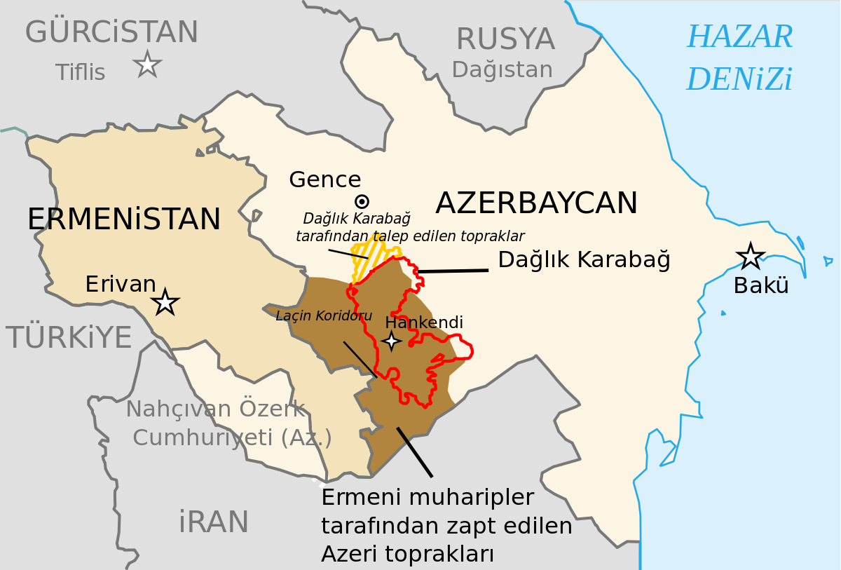

Slide 14
AGİT Minsk Grubu
Mart ayı boyunca çatışmalar devam ederken 24 Mart 1992 tarihinde Helsinki’de toplanmakta olan AGİK Dışişleri Bakanları Konseyi, Karabağ’daki durumu değerlendirerek, sonuç bildirgesinin 3. ve 11. maddelerinde sorunun çözümü için Beyaz Rusya’nın Minsk Kentinde bir konferans düzenlenmesinin kararlaştırıldığını ifade etmiştir.
6 Aralık 1994 tarihinde Budapeşte’de yapılan toplantıda, Minsk Süreci için eş başkanlık kurumlarının oluşturulmasına ve bu eş başkanların ABD, Fransa ve Rusya olmasına karar verilmiştir.

Slide 15
AGİT Minsk Grubu
Eş başkanlar ABD, Fransa ve Rusya’ya ek olarak, AGİT Minsk Grubu’nda Beyaz Rusya, Almanya, İtalya, İsveç, Finlandiya ve Türkiye ve sorunun tarafları olan Azerbaycan ve Ermenistan yer almaktadırlar.
AGİT Minsk Grubu, 26 yıl boyunca birçok girişimde bulunmasına rağmen Dağlık Karabağ sorununun çözümüne yönelik somut neticeler elde edememiştir.

